Slide 1
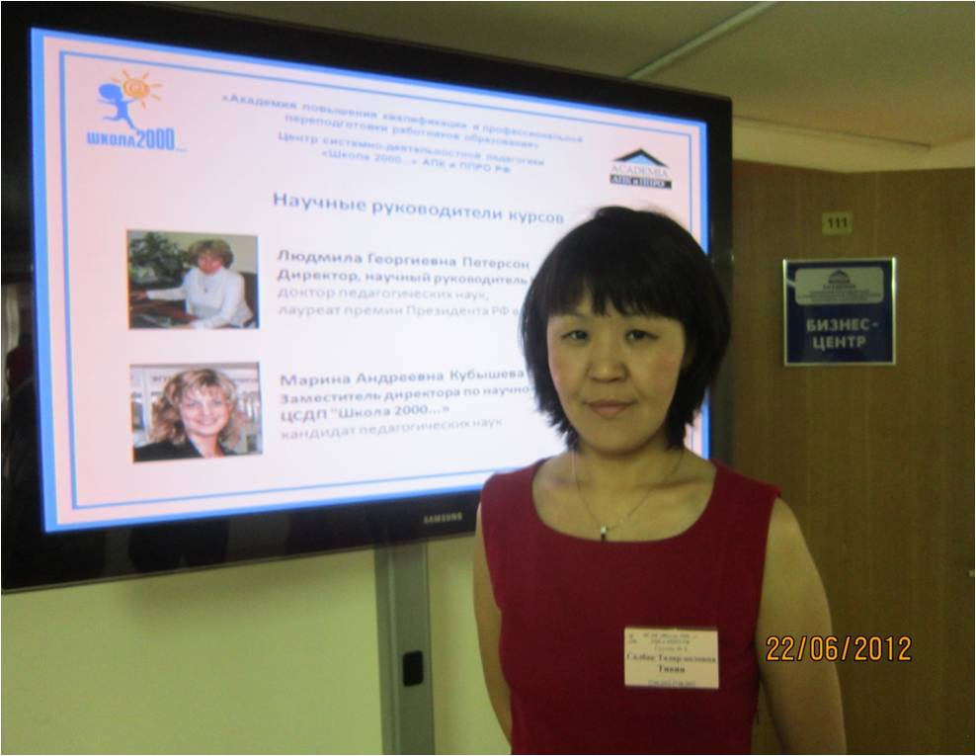
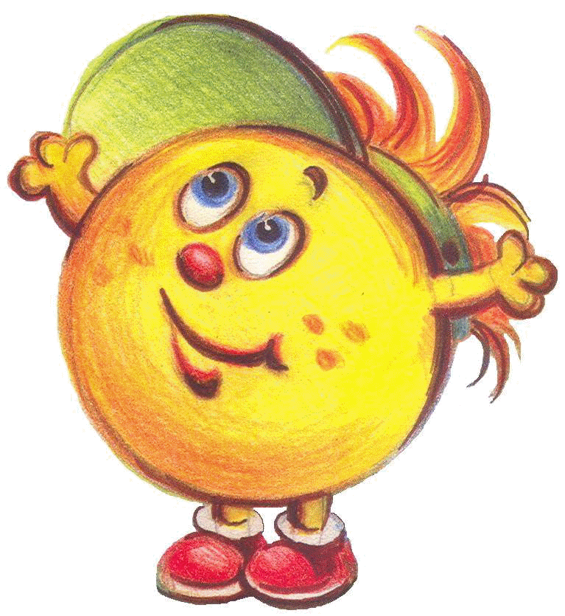
Применение технологии
проблемного обучения
Выполнила:
Тивии Салбак Тадар-ооловна
учитель начальных классов
МБОУ СОШ № 4 г. Кызыла

Slide 2
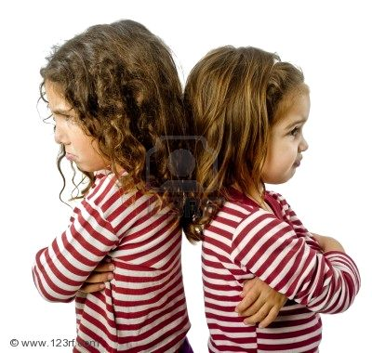
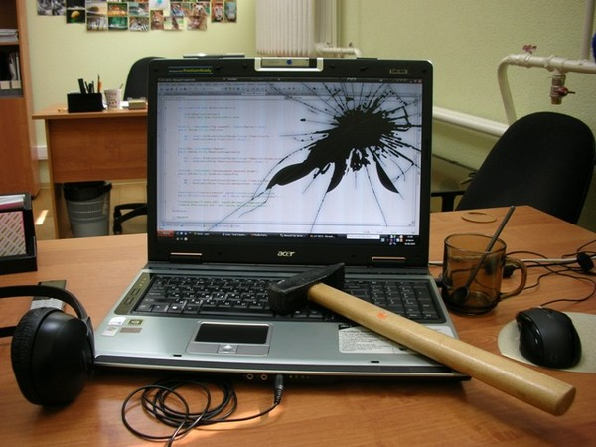
В жизни нам постоянно приходится решать проблемы!
?
Как найти нужную информацию?
Как помириться с подругой?
Как починить сломавшийся компьютер?
Notes:
Саша

Slide 3
Проблемное обучение – это обучение, при котором учитель, создавая проблемные ситуации и, организуя деятельность учащихся по решению учебных проблем, обеспечивает оптимальное сочетание их самостоятельной поисковой деятельности с усвоением готовых выводов науки. (Педагогический словарь)

Slide 4
КАК НАУЧИТЬ ЧЕЛОВЕКА РЕШАТЬ ПРОБЛЕМЫ?
А учит ли этому школа?
Решение проблем в жизни
1. Жизнь ставит нас в ситуацию затруднения. Мы формулируем цель: «Чего мы хотим добиться?»
2. Мы обдумываем варианты решения, определяем, хватит ли знаний и умений.
3. Мы пытаемся решить проблему (при необходимости добывая новые знания).
4. Получив результат, мы сравниваем его с целью. Делаем вывод: добились своего или нет?
Структура традиционного урока
1. Учитель проверяет д/з учеников.
2. Учитель объявляет новую тему.
3. Учитель объясняет новую тему.
4. Учитель организует закрепление знаний учениками.
Notes:
Саша

Slide 5
Из исследований известно, что обучающиеся удерживают в памяти: - 10% от того, что они читают; - 20% от того, что они слышат; - 30% от того, что они видят; - 40% от того, что они видят и слышат; - 60% от того, что они обсуждают с другими; - 80% от того, что обнаруживают самостоятельно и формулируют проблему; - 90 % от того, что они самостоятельно обнаруживают и преодолевают трудности.

Slide 6
Цель применения: научить учащихся идти путём самостоятельных находок и открытий.

Slide 7
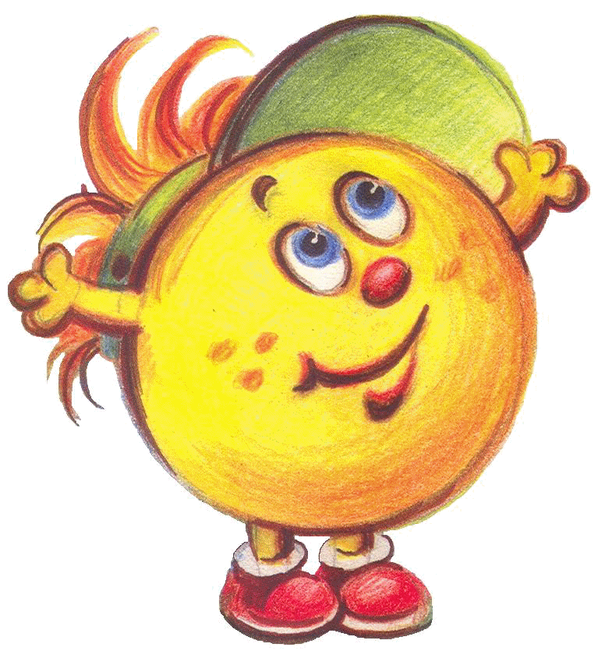
Этапы реализации технологии:
Шаг 1. Создание проблемной ситуации.
Шаг 2. Постановка учебной проблемы
Шаг 3. Поиск решения (выдвижение и доказательство гипотез).
Шаг 4. Проверка решения учебной проблемы

Slide 8
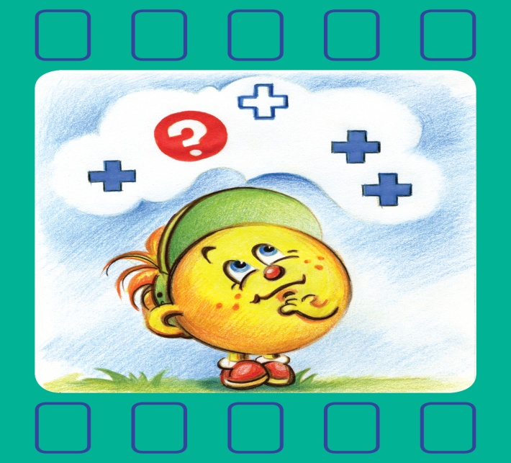
Побуждающий диалог состоит из отдельных стимулирующих реплик, которые приводят учеников к осознанию противоречия и формулированию проблемы.

Slide 9
Проблемная ситуация с противоречием между необходимостью и невозможностью Окружающий мир 4 класс «Леса России»
Анализ | Учитель | Ученики
П задание на о известный с материал т а задание на н новый о материал в к побуждение к а осознанию проблемы п р о б побуждение к л проблеме е м ы цель | - На станции «Составляйка» будете работать группами. На партах лежат пазлы. Вы должны составить из этих пазлов картину и ответить что это за картина. -Что вы составили? -Хорошо, начиная с севера на юг по цвету назовите зоны, с которыми вы уже знакомы, учили. -Зелёная зона? -Вы с лесной зоной хорошо знакомы? Кто знает какие природные условия, растительность, животные? Почему здесь разные оттенки зеленного цвета? - Что же будете делать? -Тогда, какую цель поставите перед собой? | Дети выполняют задание. -Карту природных зон. -Голубая зона-это зона «Арктических пустынь» -Зона красного цвета -это зона «Тундра» Дети отвечают. Могут правильно назвать зону. Испытывают затруднение. (Проблемная ситуация.) - Нет, не знакомы. (Осознание проблемы.) -Хотим узнать. - Познакомимся с новой природной зоной

Slide 10
Математика 3 класс «Умножение на двухзначное число»
Анализ | Учитель | Ученики
П задание на о известный с материал т а задание на н новый о материал в к побуждение к а осознанию проблемы п р о б побуждение к л проблеме е м тема ы | -Найдите площадь прямоугольника со сторонами 15 и 3 см. Работайте в тетради. - Найдите площадь прямоугольника со сторонами 56 и 21 см. -Смогли выполнить задание? -В чем затруднение? -Чем это задание не похоже на предыдущее? -Какова сегодня тема урока? | Легко выполняют задание. Испытывают затруднение. (Проблемная ситуация.) -Нет, не смогли. -Это новое умножение. -Надо умножить на двузначное число, а мы такого еще не решали. (Осознание проблемы.) -Умножение на двузначное число. (Тема.)

Slide 11
Русский язык 4 класс
«Мягкий знак после шипящих на конце существительных»
АНАЛИЗ |  | УЧИТЕЛЬ | УЧЕНИКИ
Постановка проблемы | Подводящий к теме диалог | -Посмотрите на два столбика слов на доске | На доске: мяч дочь шалаш печь камыш мышь
 |  | -Что заметили общего? | -В каждом столбике имена существительные, которые заканчиваются на шипящий согласный.
 |  | -В чем различие? | В первом столбике имена существительные пишутся без мягкого знака, а во втором столбике – с мягким знаком на конце слова.
 | Тема | -Значит, какая сегодня будет тема урока? (Фиксирует тему). | Мягкий знак после шипящих на конце существительных .

Slide 12
Подводящий диалог представляет собой
систему посильных ученику вопросов и заданий, которые шаг за шагом приводят ученика к осознанию темы урока.

Slide 13
Окружающий мир 4 класс, тема «Леса России»
Учитель: -Сегодня дети продолжим изучать природные зоны нашей страны. Послушайте стихотворение и скажите, о чём говорится? (Звучит запись голосов птиц.)
Здравствуй, лес, дремучий лес,
Полный сказок и чудес!
Ты о чем шумишь листвою
Ночью темной, грозовою?
Что там шепчешь на заре,
Весь в росе, как в серебре?
Кто в глуши твоей таится?
Что за зверь? Какая птица?
Все открой, не утаи:
Ты же видишь – мы свои!
- О лесе.
- Правильно. Кто уже догадался, какая тема урока?
- «Леса России»

Slide 14
Русский язык, 1 класс. Тема: «Согласные звуки [л], [л'], [м], [м']»
Учитель: Послушайте стихотворения, которые я вам приготовила. Определите, какие звуки произносятся чаще? Лохматый лев увидел сон: Летит с горы на лыжах он. Луна и снег - быстрей, быстрей. Вот это лев - краса зверей. Чаще слышатся звуки [л], [л'].
Учитель: Мяч летает полосатый. В мяч играют медвежата. - Можно мне? - спросила мышка. - Что ты, ты еще малышка! Чаще слышатся звуки [м], [м'].
Учитель: Так какая тема сегодняшнего урока? Согласные звуки [л], [л'], [м], [м'].

Slide 15
Поиск решения осуществляется через
выдвижение и проверку гипотез.

Slide 16
Побуждающий к выдвижению и проверке гипотез диалог
представляет собой вопросы, стимулирующих учеников выдвигать и доказывать гипотезы.

Slide 17
Окружающий мир 4 класс «Леса России»
АНАЛИЗ | УЧИТЕЛЬ | УЧЕНИКИ
Дается задания на исследования. | -На станции «Познавайка» вы становитесь учеными. С помощью учебников и других источников информации проведете исследование лесной зоны. | Разбиваются по группам «Географы», «Биологи», «Зоологи», начинают работу.
Побуждение к гипотезам, подсказка | Подходит к каждой группе: -Какие есть гипотезы? -С чего надо начать? -Воспользуйтесь источниками информации. | Каждая группа с помощью карточки–помогайки проводит исследование, выдвигая гипотезу .
Представление гипотез группами. | Учитель выполняет роль консультанта. -Завершаем исследование, теперь каждая группа выступает. На выступление дается 3 минуты. | Каждая группа выступает со своими вариантами исследованиями: ошибочная; правильная.
Побуждение к проверке. | -Давайте проверим исследование наших товарищей ? | Думают.
Подсказка | -Может быть, воспользуемся каким-то источником информации? | Можно проверить по учебнику
Вывод | -Сравните свой вывод с учебником. -Все верно. | -Лесная зона находится южнее зоны тундры и делится на три части:…(Открытие нового знания)

Slide 18
Математика 3 класс «Умножение на двузначное число»
АНАЛИЗ |  | УЧИТЕЛЬ | УЧЕНИКИ
Постановка проблемы | Материал для выдвижения гипотез | Сейчас будете по группам решать пример 56 х 21 = ? | Разбиваются по группам, начинают работу.
 | Побуждение к гипотезам, подсказка к решающей гипотезе. | Подходит к каждой группе: -Какие есть гипотезы? -С чего надо начать? -Воспользуйтесь распределительным свойством! | Каждая группа выдвигает гипотезу и фиксирует ее на листе.
 | Представление гипотез группами. | Группы, поместите листы на доску и прокомментируйте свой способ решения. | Представляют две гипотезы: 50 х 20 + 6 х 1 = 1006 (ошибочная) 56 х 20 + 56 х 1 = 1176 (решающая)
 | Побуждение к проверке. | -Как проверить, какой из двух способов верный? | Молчат.
 | Подсказка к плану. | -Может быть, воспользуемся каким-то прибором? | Можно проверить на калькуляторе!
 |  | -Проверьте! Что получилось? | -При умножении на калькуляторе получилось 1176 (Аргумент).
 | Вывод | -Значит, как надо умножать на двузначное число? | Формулируют правило (Открытие нового знания)
 | Учебник | -Сравните свой вывод с учебником. | -Все верно.

Slide 19
Проверка решения учебной проблемы
1.Сравнение с формулировкой правила в учебнике, готовым планом действий.
2. Формулировка вывода с использованием таблиц, схем, алгоритмов и памяток.
3. Выполнение практических заданий по данной теме.
Окружающий мир 4 класс «Леса России»
-Чтобы вы закрепили полученные знания, вам поможет следующая станция – станция «Закрепляйка»
1. Самостоятельная работа в рабочих тетрадях
-Открыли рабочие тетради с.47, выполняем самостоятельно задание №.2. Задание читает…Что мы делаем?...
Проверка учителем работ с карточками
2. Самопроверка по эталону (эталон слайд…)
-самостоятельно проверяем работу по эталону. Если будут ошибки, исправляем.

Slide 20
Спасибо за внимание!

